Slide 1
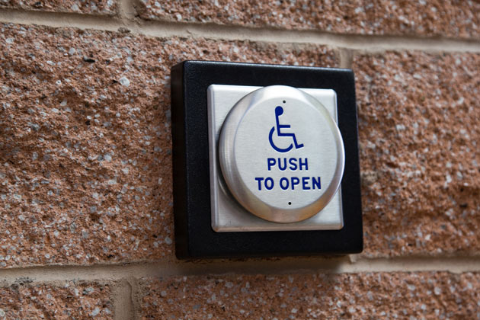
Erişilebilir Kampüs
Doç. Dr. Pınar ŞAFAK
Gazi Üniversitesi Engelli Öğrenci Birimi

Slide 2
Her yıl üniversitelerimize farklı geçmişleri, deneyimleri, yetenekleri, ilgileri ve engelleri olan/olmayan öğrenciler geliyor.
Hepsinin hedefi geleceklerini üniversitede alacakları eğitimin üstüne kurmak…

Slide 3
Peki biz nasıl ve ne kadar hizmet verebiliyoruz?

Slide 4
Her bir öğrenciye gerçek ve işe yarar hizmet vermek ve erişilebilir bir kampüs oluşturmak için daha bütünleştirici bir yaklaşım benimsenmelidir.
Hepimiz, kampüsteki her bir öğrencinin, her hizmete erişimi sağlamak ve onlara en iyi eğitimi alabilecekleri bir ortam oluşturmakla sorumluyuz.

Slide 5
Kampüse girdikten sonra, engelli öğrencilerin sınıflara, kütüphanelere, yemek alanlarına fiziksel olarak erişmeleri gerekir - temel olarak bir öğrencinin gidebileceği her yere erişimi olmalı-
Erişim planları bina ve peyzaj mimarisine dahil edilmelidir.

Slide 6
Erişim
Erişim için Evrensel Tasarım ilkeleri benimsenmelidir.

Slide 7
Evrensel Tasarım
Evrensel Tasarım, bireylerin yaşları, boyutları, yetenekleri veya engellerine bakılmaksızın tüm bireyler tarafından mümkün olan en geniş ölçüde erişilebilir, anlaşılabilir ve kullanılabilir çevrenin düzenlenmesidir.
Bir ortam (veya o ortamdaki herhangi bir bina, ürün veya hizmet) kullanmak isteyen tüm kişilerin ihtiyaçlarını karşılayacak şekilde tasarlanmalıdır.

Slide 8
Evrensel Tasarım
Evrensel tasarım, tüm tasarım süreci boyunca farklı ihtiyaçları ve yetenekleri göz önüne alarak, insanların ihtiyaçlarını karşılayan ürünler, hizmetler ve ortamlar yaratır.
Basitçe söylemek gerekirse, evrensel tasarım iyi bir tasarımdır.

Slide 9
Evrensel Tasarım
Üniversitelerimizde evrensel tasarım, fiziksel ortamları sadece engelli öğrenciler için değil, tüm öğrenciler için erişilebilir kılmaktadır.
Bunun için TS 9111 «Özürlüler ve hareket kısıtlılığı bulunan kişiler için binalarda ulaşılabilirlik gerekleri» yol gösterici olacağı gibi
YÖK engelsiz üniversiteler ödülleri için hazırlanan kontrol listeleri de daha basit ve yol gösterici olacaktır.

Slide 10
Erişim sadece engelli biriminin sorumluluğu değil;
Üniversite çapında bir sorumluluktur.
Ekipler arasında işbirliğine dayalı ilişkiler kurulmalıdır.

Slide 11
Web Erişilebilirliği
Erişim sadece fiziksel olarak erişimi değil aynı zamanda bir üniversitenin web erişilebilirliğini de kapsar.
Üniversitelerin web erişilebilirliği politikasına da sahip olması, tutarlı, iyi organize edilmiş ve evrensel olarak erişilebilir elektronik kaynaklar sağlaması çok önemlidir.

Slide 12
Kurumun, kaynakların iyileştirilmesi ve uygulanması önerilerini de içerecek şekilde, düzenli erişilebilirlik uygunluğu denetimlerinin yapılması sağlanmalıdır.

Slide 13
Eğitim Öğretim
Sınıflar tasarlanırken ya da düzenlenirken, dersi izleyenlerin kim olacağı, kime ulaşmanız gerektiği konusunda evrensel olarak düşünmek gerekir.
Mümkün olduğunca çok fazla bireye ulaşmaya hizmet eden bir yaklaşım benimsenmelidir.
Ders hazırlıklarında da aynı yaklaşım benimsenmelidir.

Slide 14
Eğitimciler, ders içeriğini sunmak için farklı yöntemler kullanmalı ve öğrencilerini sınıf etkinliklerine katmak için alternatif yollar sunmalıdırlar.
öğretimde - işiterek, görerek, dokunarak - tüm öğrencilerin bilgiye farklı şekillerde erişilebilmesi göz önünde bulundurulmalıdır.

Slide 15
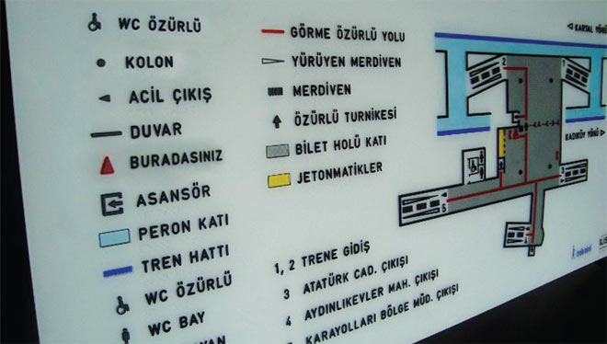

Slide 16
Haritalar
Okula yeni gelen engelli olan/olmayan öğrencilere, personele veya ziyaretçilere kendilerini kampüse yönlendirme, kampüs içinde yönlerini bulmada yardımcı olması için haritalar sağlanmalı.
Erişilebilir girişleri, erişilebilir lavaboları, asansörleri, erişilebilir otoparkı ve kolaylıkla ulaşılabilir kampüs içi seyahat rotalarını gösteren haritalar; herkesin erişebileceği şekilde sağlanmalıdır; Kabartma haritalar, net görselleri olan haritalar, açık, anlaşılır ve kolay erişimi olan haritalar gibi.

Slide 17
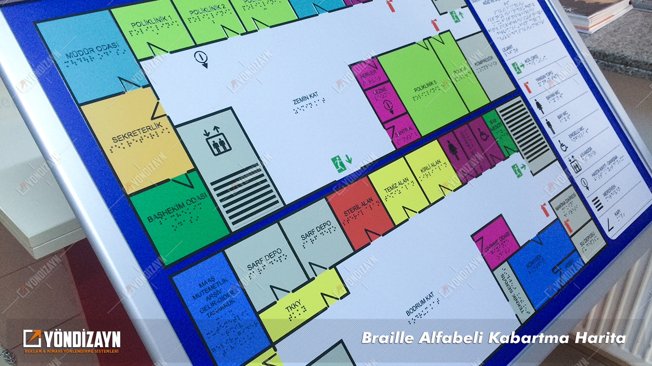

Slide 18
Kampüs Dışı – Kampüse Erişilebilirlik
Toplu taşıma veya otoparklardan kampüsün ana giriş noktalarına açık ve sürekli erişilebilirlik olmalı
Dış yollar, tekerlekli sandalye kullanan / yürüyen çerçeve / hareketlilik yardımını başkası tarafından geçmek için kullanan bir kişi için yeterli genişlikte olmalı.
Yolların kafa yüksekliğinde açık olmasını, yani dalların düzenli olarak kesilmesini sağlanmalı

Slide 19
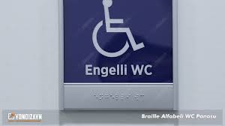
Tabela, levha ve İşaretler
Binalarda (örneğin bina numaraları ve / veya unvan ve / veya bina işlevi) ve tesislerinde (örneğin WC, öğrenci işleri) belirgin işaretler olmalı, renk zemin zıtlığı olmalı.
Yol bulma ve tesis tabelaları, renk zıtlığı arttırılmış, dokunsal ve / veya braille bilgilerini içermeli.

Slide 20
Bina İçi Erişilebilirlik
Tekerlekli sandalye, yürüyen çerçeve veya başka bir hareketlilik yardımcısı kullanan birinin başkasını çevirmesi veya geçmesi için geçişler yeterince geniş mi geçiş alanları olmalı.
Sık kullanılan girişler ve geçitler için otomatik kapılar kullanılmalı.
Otomatik kapıların sağlanmadığı yerlerde kapılar hafif ve kolay açılır olmalı.
Kapı kollarının kullanımı kolay olmalı. Özellikle acil çıkış kapıları…

Slide 21
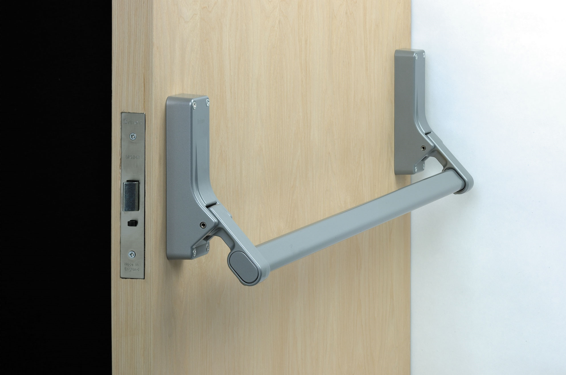

Slide 22
Cam kapılarda / duvar panellerinde renk kontrastı şerit gibi görsel işaretler var mı, bunlar daha görünür hale getirilmeli
Hissedilebilir yüzeyler ile kapı girişleri, merdiven, asansör başlangıçları belirtilmeli
Zemin kaplamaları kaymalara karşı dayanıklı, pürüzsüz ve güvenli olmalı

Slide 23
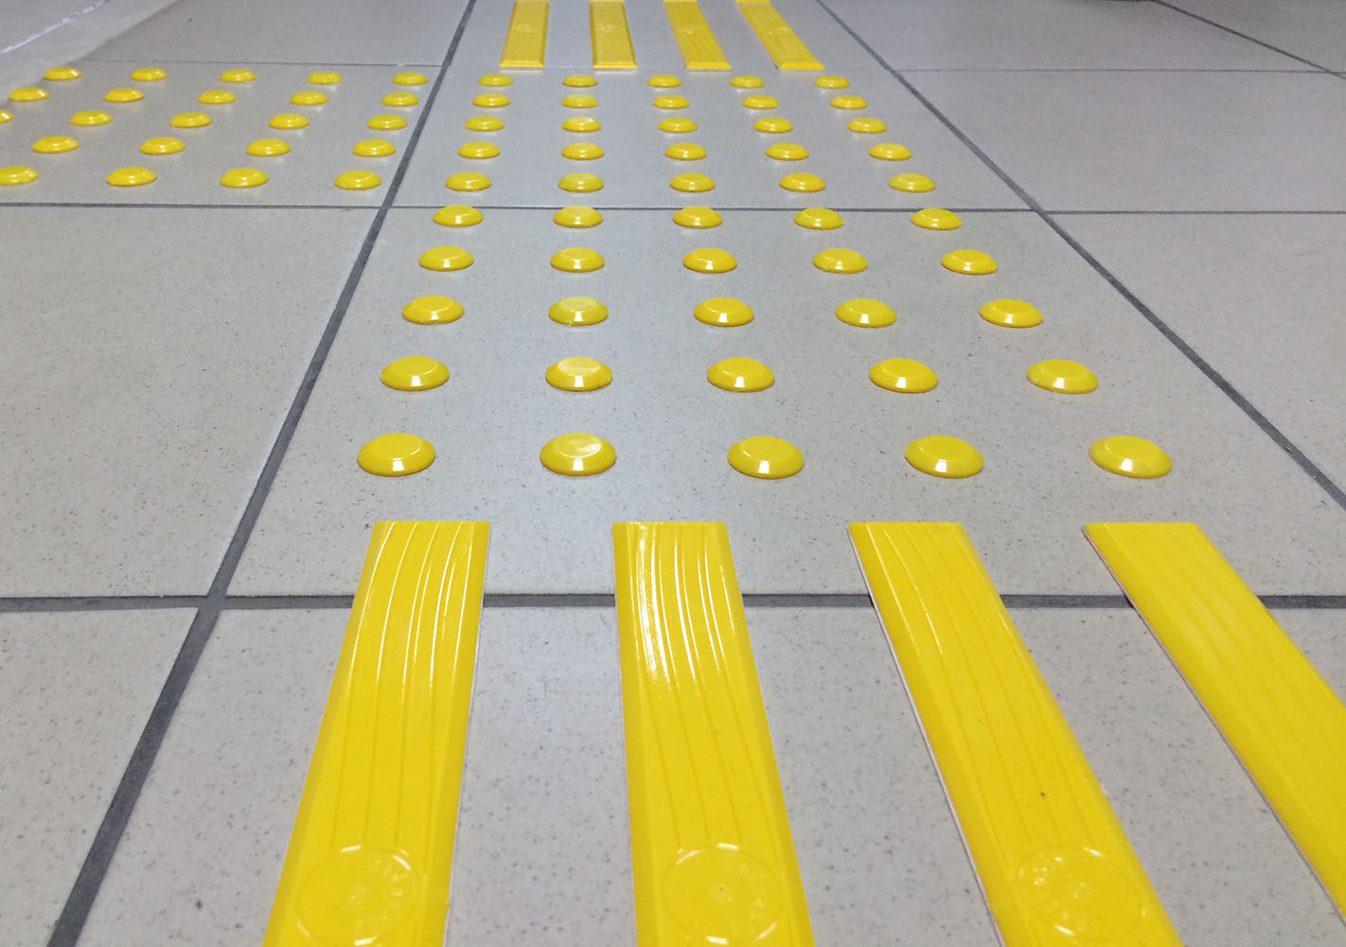
Hissedilebilir Yüzey

Slide 24
Sınıflar/ Derslikler/Anfiler
Sabit oturma düzenine sahip dersliklerde tekerlekli sandalye kullananlar için uygun yerler ayarlanmalı.

Slide 25
Aydınlatma:
Öğretim alanları, özellikle eğitimcinin yüzü, sunu yapılan tahta gibi öğretimin yapıldığı yerde en az düzeyde parlama ile en iyi aydınlatma sağlanmalı

Slide 26
Görme desteği:
ONYX KAMERALI UZAK OKUMA SİSTEMLERİ
Mesafe görünümü, belge görünümü ve ayna görünümü.
Mesafe görünümünde, geniş odalar veya salonların içindeki nesneler görülebilir.
Belge görünümünde, okuma malzemeleri, günlük iş görevler, sınıf çalışmaları, ürün etiketleri ve el sanatları gibi birçok işi yapılabilir.
Ayna görünümü ile, gerçek ayna görüntüsü kadar büyütülmüş görüntü alırsınız.
Bu üç farklı görüntüyü arka arkaya yapabilir ve her bir görüntü modu için ayarladığınız büyütme oranı ve kontrast video büyütücü tarafından hatırlanır ve siz bir şey yapmadan otomatik olarak hemen o ayarlara odaklanır.
http://www.brailleteknik.com/urun/onyx-kamerali-uzak-okuma-sistemleri-kamera-korler-engelliler-az-gorenler-buyutec/

Slide 27
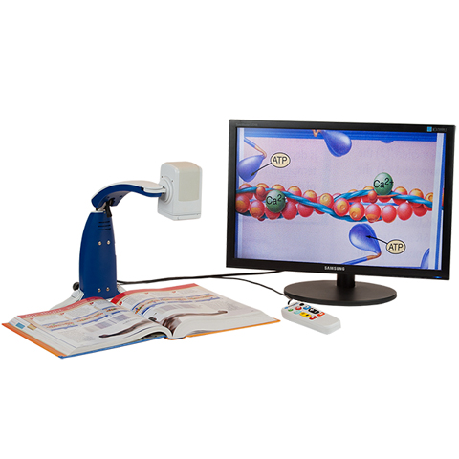
ONYX protable (yakın okuma)

Slide 28
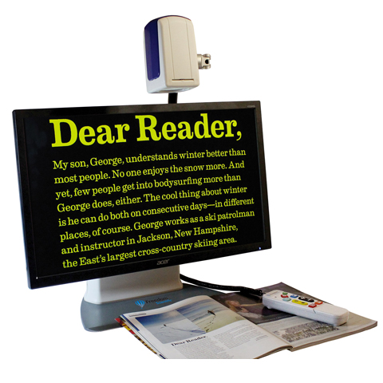
ONYX Deskjet (yakın ve uzak okuma)

Slide 29
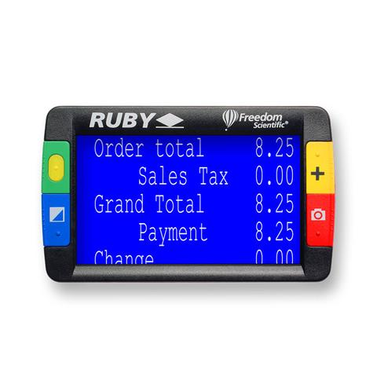
RUBY (Yakın Okuma)

Slide 30

Ekran Büyütme Programı

Slide 31
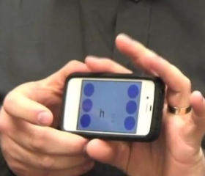
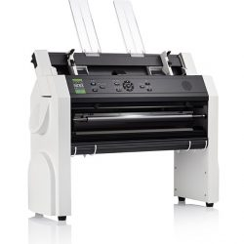
Görme Engelliler için Destek Teknoloji
VoiceOver: VoiceOver, ekranı görmeseniz bile ekran okuyucusu.
Cep telefonunda braille
Braille Yazıcı
Tarayıcı

Slide 32
İşitme desteği:
İndüksiyon Döngü Sistemleri
FM Telsiz Sistemleri
İşaret Dili Tercüme Desteği
Konuşanın anında yansıda yazılı metin olarak sunulması
UZEM videoları alt yazı tercüme

Slide 33
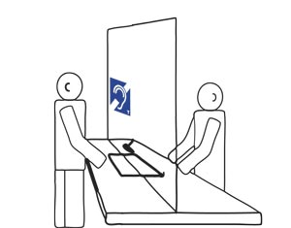
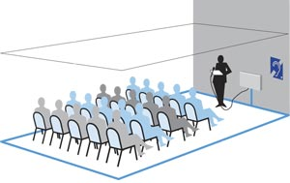
İndüksiyon Döngü Sistemleri
Kapalı alanlarda, kalabalık ortamlarda ve hizmet noktalarında arka plan sesleri ve çevresel gürültüler nedeniyle konuşmaların algılanması zordur.
İD sistemleri, toplantı ve konferans salonları, sinema, tiyatro ve konser salonları, camiler, otel resepsiyonları, banka gişeleri, süpermarket kasaları, her türlü hizmet ve bilgi noktalarında yaşanan bu zorluğu gidermek için dünya çapında standart haline gelmiş bir hizmettir.

Slide 34
Sınavlar
İşaret dili tercüme
Bilgisayar ekran okuyucu program
Zoomtext ekran büyütme programı

Slide 35
Merdivenler, asansörler ve rampalar
Merdivenlerin olduğu yerlerde aşağıdakiler olmalı;
sürekli tırabzanlar,
ön kenarda renk kontrast şeritleri
rıht açıklığı yok
Merdivenlerde lift

Slide 36
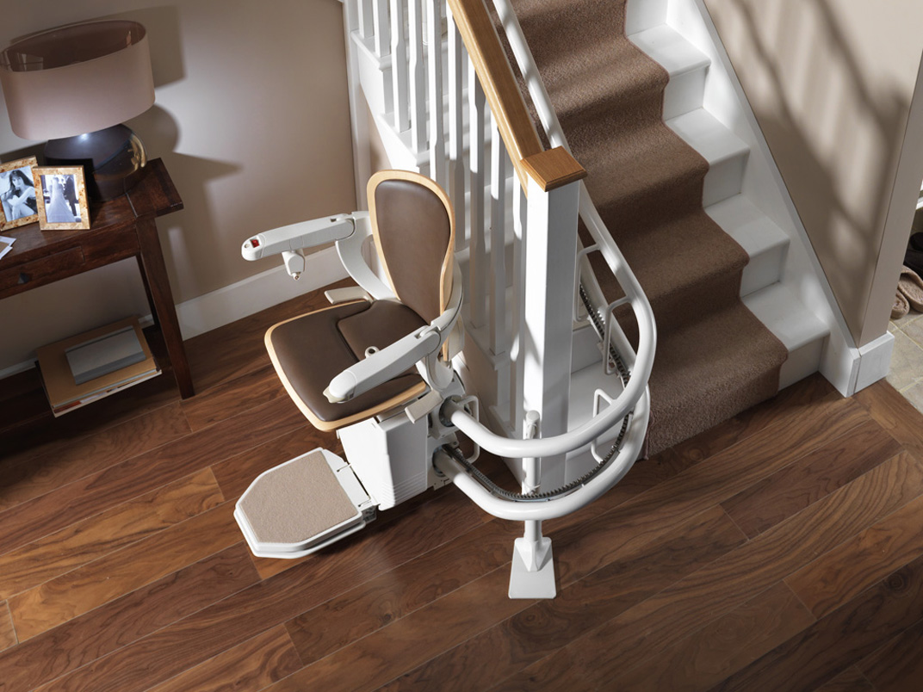
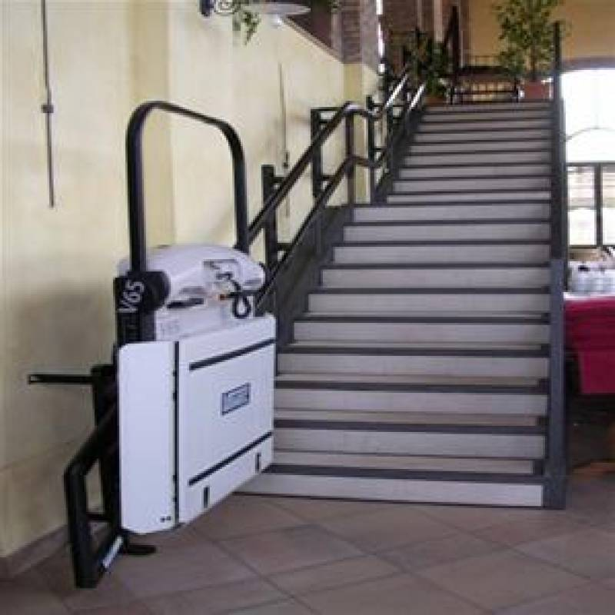

Slide 37
Asansörler
Asansör, tekerlekli sandalye kullanan birinin asansör kontrol paneline erişmek için girip dönmesine izin verecek kadar genişlik
Düğmelerin yanlarında dokunsal ve Braille bilgiler
Düğmelerin herkes tarafından ulaşılabilecek yükseklikte olması
Asansörde sesli bilgi sistemi

Slide 38
Rampalar
Eğimin TS 9111 standartlarına uygun olması
Küpeşte çapı ve yüksekliğinin uygun olması
zemin seviyesinde emniyet bordürleri olması
insanların dinlenebilmesi için sahanlıklara yer verilmei
Başlangıç ve bitişte uyarı için dokunsal zemin yüzeyi göstergeleri

Slide 39
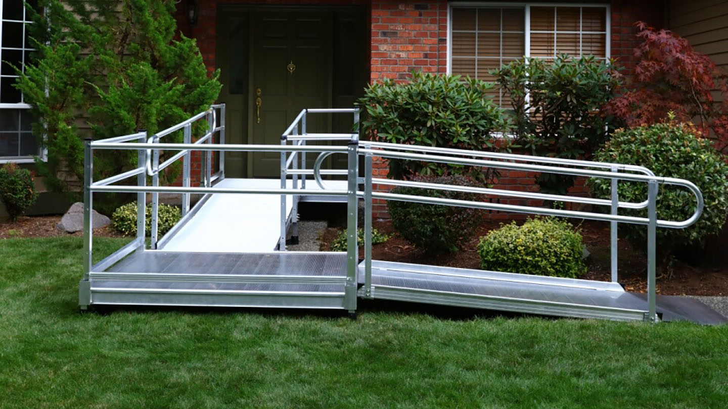

Slide 40
Erişilebilir tuvalet/banyolar
otomatik veya kolay açılır / kapanır kapılar
girmek ve geri dönmek için yeterli sirkülasyon alanı
Sol veya sağ taraf transferlerini yerleştirmek için tuvalet/klozet çevresinde yeterli alan
uygun yükseklikte ekipman / tesisler, tutamak, musluklar, ayna, el kurutma makineleri
İnsanların bunlara erişmek için uzun mesafelerde seyahat etmek zorunda kalmayacakları kampüs binalarının içinde veya yakınında bulunan yeterli erişilebilir tuvaletler

Slide 41
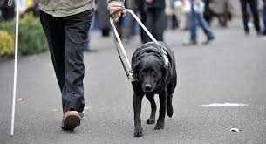
Rehber Köpek

Slide 42
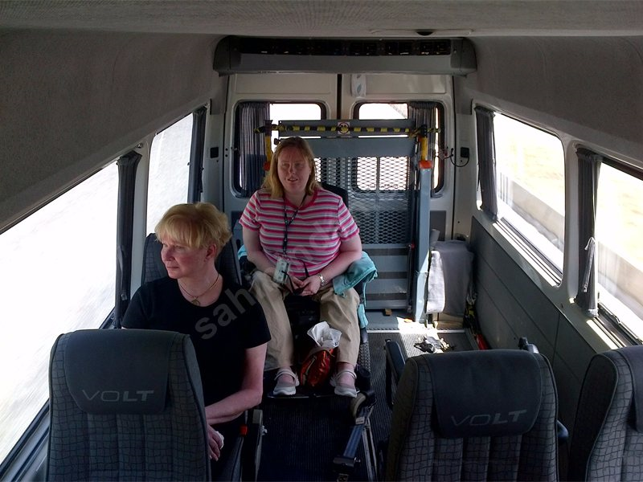
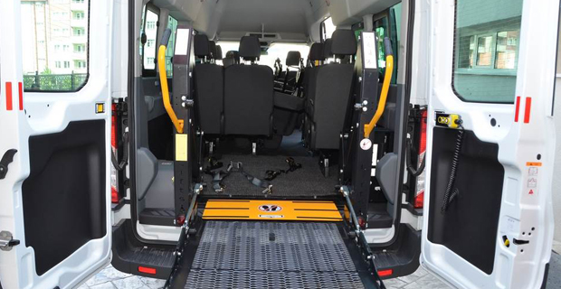
Öğrenci yurtları
Öğrencilerin kampüse ulaşımı/taşınması

Slide 43
TEŞEKKÜRLER

